Slide 1

DÜŞÜNCEYİ GELİŞTİRME YOLLARI

Slide 2
DÜŞÜNCEYİ GELİŞTİRME YOLLARI
Tanımlama
Karşılaştırma
Örneklendirme
Tanık Gösterme( Alıntı Yapma)
Benzetme
Sayısal verilerden yararlanma
Hımmm……

Slide 3
Tanımlama
Bir kavram veya varlığın ne olduğunun açıklanmasına tanımlama denir.
Varlık ya da kavramların okuyucunun zihninde daha belirginleşmesi amaçlanır.
Tanım “Bu nedir?” sorusuna cevap verir.
***DÜŞÜNCEYİ GELİŞTİRME YOLLARI***

Slide 4

ÖRNEK :
Tanımlama
Destanlar, tarihten önce ve tarihin başlangıcı sırasında bir milletin geçirdiği maceraları, kahramanlıkları; doğa,evren ve toplum olayları hakkında düşündüklerini ve bunlar karşısında aldığı vaziyetleri anlatan din ve kahramanlık hikayeleridir.
***DÜŞÜNCEYİ GELİŞTİRME YOLLARI***

Slide 5
Karşılaştırma
Birden fazla varlık ya da kavram arasındaki benzerlik veya farklılıkları ortaya koymak için kullanılan anlatım yoluna karşılaştırma denir.
***DÜŞÜNCEYİ GELİŞTİRME YOLLARI***

Slide 6
ÖRNEK :
Karşılaştırma
Konuşma ile yazma farklıdır. Konuşma geçicidir, yazma ise kalıcı. Konuşma anlıktır, yazma sonsuz. Yazıya geçirilen her şey olduğu gibi korunur. Konuşma ise saman alevi gibi söylendiği anda yitip gider.
***DÜŞÜNCEYİ GELİŞTİRME YOLLARI***

Slide 7
Örneklendirme
Bir düşüncenin somut hale getirilerek daha anlaşılır kılınması için anlatılan konuyla ilgili örnekler verilmesine örneklendirme denir. Düşüncenin anlaşılır ve akılda kalıcı olmasına dikkat edilir.
***DÜŞÜNCEYİ GELİŞTİRME YOLLARI***

Slide 8

ÖRNEK :
Örneklendirme
Bir yerde sabit cıvata gibi duranların ne kendilerine bir faydası vardır ne çevredekilere. Oysa dünyaya bakalım; her şey değişir, durmadan yol alır. Su buhar olur, yağmura dönüşür; tohum baş verir, çiçeğe durur; civciv pek cılız doğar, kocaman bir horoz olur. Dünyada hiçbir şey durmaz. Bu doğanın bir parçası olan insan neden dursun?
***DÜŞÜNCEYİ GELİŞTİRME YOLLARI***

Slide 9

Tanık Gösterme (Alıntı Yapma)
Yazarın savunduğu düşüncenin doğruluğuna okuyucuyu inandırabilmek için, tanınan ve görüşlerine itibar edilen kişilerin sözlerinden
-tırnak işareti içerisinde- alıntı yapılmasına tanık gösterme denir.
Kişinin sadece ismini yazıda kullanmak, tanık gösterme için yeterli değildir. Bu örneklendirme olur.
Tanık göstermede önemli olan kişinin sözünü destekleyici olarak kullanmaktır. Bu da kişinin düşüncelerinin tırnak içerisinde aktarılması ile olur.
***DÜŞÜNCEYİ GELİŞTİRME YOLLARI***

Slide 10
ÖRNEK :
Tanık Gösterme (Alıntı Yapma)
Deneme, büyük savlar içermez. Daha çok duyguya, sezgiye, birikime ve akla dayanır. Denemede yazar kendi birikimini, içinden gelenleri özgürce aktarır.Bu nedenle Nurullah Ataç deneme için: “Deneme benin ülkesidir.” der. Bu görüşe katılmamak elde değildir.
***DÜŞÜNCEYİ GELİŞTİRME YOLLARI***

Slide 11

Benzetme
Bir kavramı ya da varlığı başka kavram ya da varlığın özellikleriyle anlatmaya benzetme denir.

Slide 12

ÖRNEK :
Benzetme
“ Birikimsiz yazarlık saman alevi gibidir. Saman alevi çabucak tutuşup yine çabucak söner. Yazmak için yeterli donanıma sahip olmayan birikimsiz yazarlar parlamış olsalar bile elbet bir gün saman alevi gibi sönüp giderler.”

Slide 13
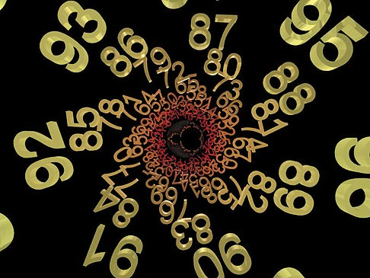
Sayısal Verilerden Yararlanma
Düşünceyi inandırıcı kılmanın yollarından biri de sayısal verilerden yararlanmadır. İnsanlar okuduklarının sayılarla desteklendiğini görürlerse yazıyı daha da inandırıcı bulurlar.

Slide 14
ÖRNEK :
Sayısal Verilerden Yararlanma
Dünyanın ekvatorundaki bir noktanın dönüş hızı saniyede 467 metredir yani bu noktada koltuğunda oturan biri zaten bu hızla hareket etmektedir. Dünyamız Güneş'in etrafında daireye yakın eliptik bir yörüngede dönerken hızı saniyede 30 kilometredir.
Güneş sistemimiz Samanyolu galaksisinde merkezden 25 bin ışık yılı uzaklığında, ortalarda bir yerdedir. Sistemimiz bu merkez etrafında, galaksideki diğer yıldızlarla birlikte saniyede 220 kilometre hızla döner. Her bir turunu 240 milyon yılda tamamlar.

